Slide 1


Classifying Credit Card Users:
A Machine Learning Analysis
Zero-base 1팀 / 김경훈, 목해민, 안선경, 윤세종, 이선명

Slide 2
Contents
●
●
●
●
●
01. 프로젝트 소개
02. EDA 및 전처리
03. ML Modeling

Slide 3
1. 프로젝트 소개
주제선정 배경 및 목표
신용카드 사용률은 매년 증가하고 있으며 개인 이용금액 또한 증가하고 있음.
금리 상승, 신용카드 연체율 급증으로 인해 신용카드사의 자산건전성 약화와 위험부담이 증가하고 있음.
국내 빅테크 기업 주도 아래 후불 결제 시장이 성장하면서 연체율 관리가 매우 중요해짐.
신용카드사는 신용등급으로 연체 가능성을 판단하기에 신용등급 산정은 매우 중요함.
Classifying Credit Card Users: A Machine Learning Analysis
Zero-base 1팀

Slide 4
프로젝트 목표
카드 대금 연체 집단의 정보를 통해 연체 정도를 예측할 수 있는 알고리즘을 개발하고
건전한 금융시장 유지에 도움이 되는 인사이트를 제공한다.

Slide 5
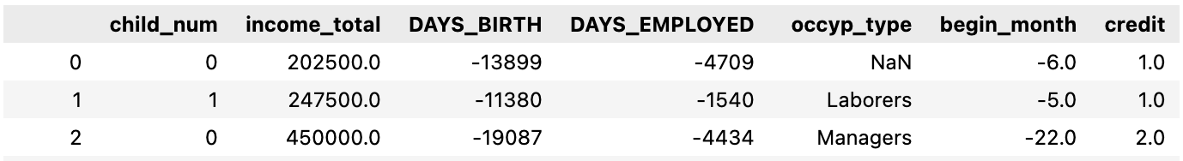
1. 프로젝트 소개
데이터 소개
– 출처 : Dacon 사이트, https://dacon.io/competitions/official/235713/data
– Data Shape : (26457, 20)
Gender : 성별
Car : 차량 소유 여부
Reality : 부동산 소유 여부
Child_num : 자녀수
Income_total : 연간 소득
Income_type : 소득 분류
Edu_type : 교육 수준
Family_type : 결혼 여부
House_tyep : 생활 방식
Days_birth : 태어난 일수
Days_employed : 일한 일수
FLAG_MOBIL : 핸드폰 소유 여부
Work_phone : 업무용 전화 소유 여부
Occupy_type : 직업 유형
Family_size : 가족 규모
Begin_month : 신용카드 발급 개월
Credit : 신용카드 대금 연체를 기준으로 한 신용도
Classifying Credit Card Users: A Machine Learning Analysis
Zero-base 1팀

Slide 6
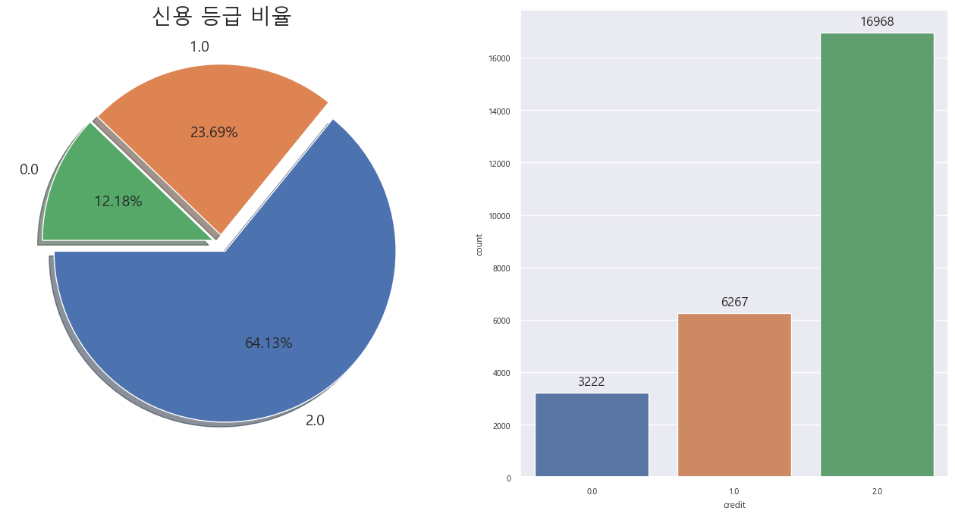
1. 프로젝트 소개
데이터 소개
Label 설명
신용도는 숫자가 숫자가 클 수록 ‘나쁨’을 뜻함.
0, 1, 2 데이터에 대한 불균형이 존재함.
Classifying Credit Card Users: A Machine Learning Analysis
Zero-base 1팀

Slide 7
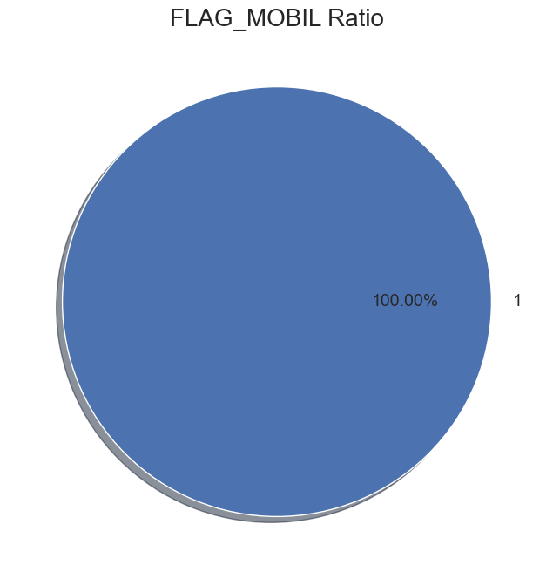
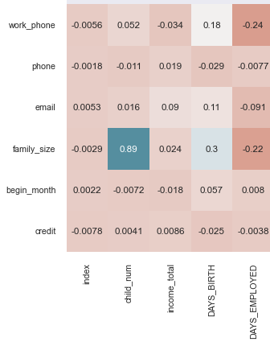
2. EDA 및 전처리
Feature 제거
Index column 삭제
family_size column 삭제
FLAG_MOBIL column 삭제
<Child_Num 과 family_size의 관계>
<FLAG_MOBIL의 값 분포>
Classifying Credit Card Users: A Machine Learning Analysis
Zero-base 1팀

Slide 8
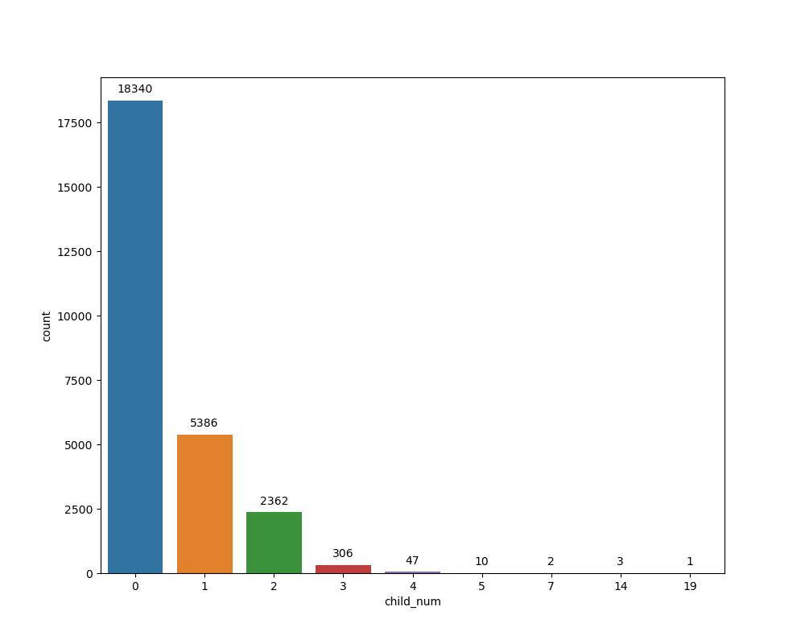
2. EDA 및 전처리
이상치 제거
child_num column에 5명 이상인 값은 전체 데이터의 0.1%
이상치 데이터로 판단, 제거함.
Classifying Credit Card Users: A Machine Learning Analysis
Zero-base 1팀

Slide 9
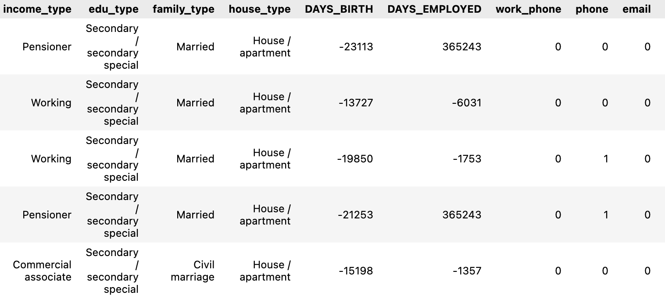
2. EDA 및 전처리
연속형 자료 변환
DYAS_EMPLOYED column의 0 이상 값은 모두 365243
이는 모두 무직자이기 때문에 0으로 변환함.
음수의 경우 정도를 나타내는 것이기 때문에 양수로 변환함.
Classifying Credit Card Users: A Machine Learning Analysis
Zero-base 1팀

Slide 10
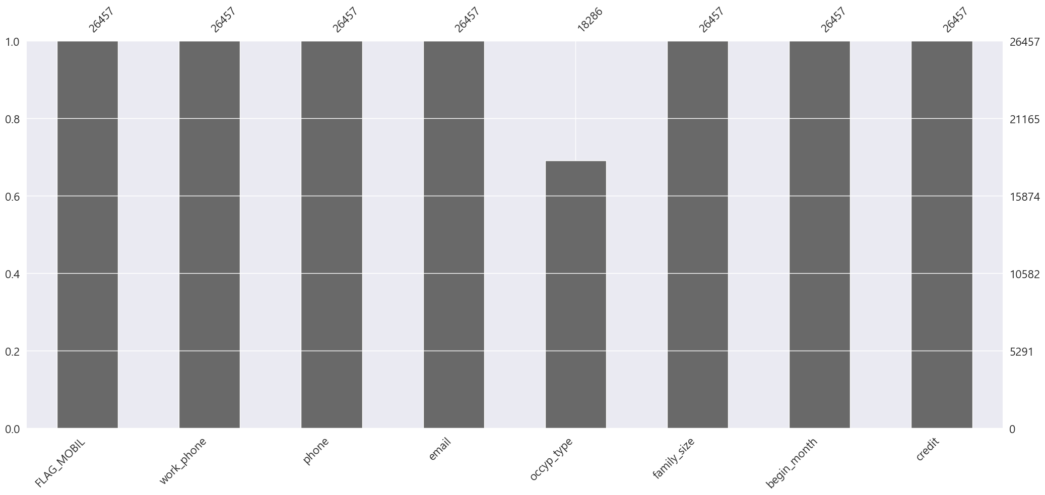
2. EDA 및 전처리
결측치 확인
occyp_type column만 결측치가 존재함.
Classifying Credit Card Users: A Machine Learning Analysis
Zero-base 1팀

Slide 11
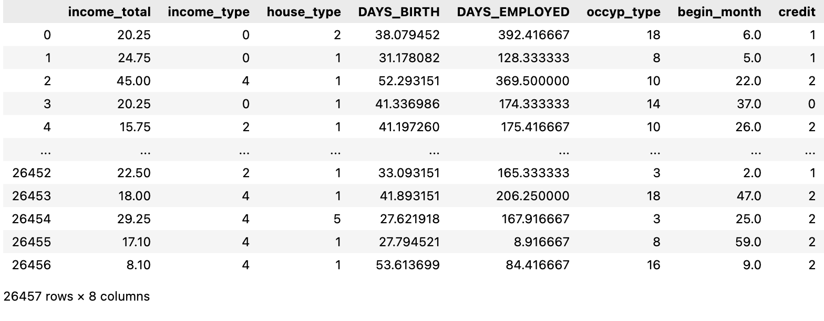
2. EDA 및 전처리
Feature 범주화 및 단위 조정
범주형 Data의 경우 LabelEncoder를 통해 변환
연속형 Data의 경우 각 데이터에 맞게 단순 단위 변환
Classifying Credit Card Users: A Machine Learning Analysis
Zero-base 1팀

Slide 12
3. ML Modeling
Recall Result
Log loss Result
평가 지표 선정
Classifying Credit Card Users: A Machine Learning Analysis
Zero-base 1팀

Slide 13
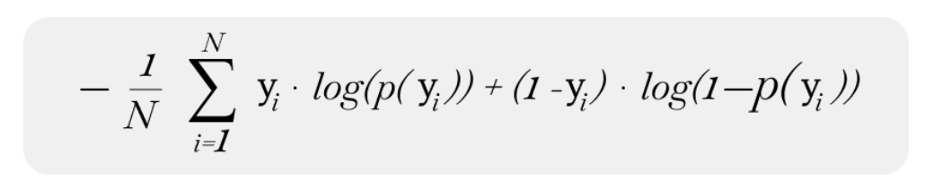

3. ML Modeling
Log loss
Target의 실제 값에 대한 Predict probability를 log변환한 값의 평균
자연로그의 특성상 probability가 0에 가까워지는 경우 그 값이 음의 무한대로 수렴하기 때문에 예측실패한 데이터의 probability에 따라 가중치가 더해짐.
불균형 데이터의 경우 다수를 차지하는 데이터에 대한 예측은 좋고 반대의 경우 예측이 낮아지는 경우가 많은데, 예측의 실패정도에 가중치가 주어지기 때문에 평가지표로 적당하다 판단되어 선정.
Classifying Credit Card Users: A Machine Learning Analysis
Zero-base 1팀

Slide 14
3. ML Modeling
모델 성능 결과 확인
 | XGBoost |  |  | LightGBM |  |  | CatBoost |  |  | RandomForest |  |  | DecisionTree
Accuracy_score | 0.71 |  |  | 0.71 |  |  | 0.72 |  |  | 0.71 |  |  | 0.63
Log_Loss | 0.85 |  |  | 0.82 |  |  | 0.72 |  |  | 0.74 |  |  | 12.81
 | Recall | Precision | F1 score | Recall | Precision | F1 score | Recall | Precision | F1 score | Recall | Precision | F1 score | Recall | Precision | F1 score
Credit_0 | 0.27 | 0.44 | 0.33 | 0.23 | 0.41 | 0.29 | 0.12 | 0.58 | 0.19 | 0.25 | 0.40 | 0.31 | 0.34 | 0.28 | 0.30
Credit_1 | 0.48 | 0.61 | 0.54 | 0.46 | 0.62 | 0.53 | 0.36 | 0.73 | 0.48 | 0.49 | 0.60 | 0.54 | 0.50 | 0.48 | 0.49
Credit_2 | 0.87 | 0.76 | 0.82 | 0.89 | 0.76 | 0.82 | 0.97 | 0.73 | 0.83 | 0.86 | 0.77 | 0.81 | 0.73 | 0.77 | 0.75
Classifying Credit Card Users: A Machine Learning Analysis
Zero-base 1팀

Slide 15
3. ML Modeling
파생변수 생성
income_occupy: 소득에 따른 직업 유형
car_reality: 자산 소유 여부
income_wage: 연소득
employed_wage: 근로소득
card_begin_before_employed: 카드 발급일 기준 근로 여부
before_EMPLOYED: 미취업기간
income_total_beforeEMP_ratio: 취업 전 소득
DAYS_BIRTH_m: 태어난 월
DAYS_BIRTH_w: 태어난 주
DAYS_EMPLOYED_m: 고용된 월
DAYS_EMPLOYED_w: 고용된 주
ability: 연령/근무일 대비 소득
income_mean: 가족 수를 고려한 소득 평균
Classifying Credit Card Users: A Machine Learning Analysis
Zero-base 1팀

Slide 16
3. ML Modeling
모델 성능 결과 확인
성능향상, 성능하락
 | XGBoost |  |  | LightGBM |  |  | CatBoost |  |  | RandomForest |  |  | DecisionTree
Accuracy_score | ▼ 0.70 |  |  | ▼ 0.70 |  |  | ▼ 0.71 |  |  | ( - ) 0.71 |  |  | ( - ) 0.63
Log_Loss | ▼ 0.88 |  |  | ▼ 0.84 |  |  | ▼ 0.75 |  |  | ▲ 0.73 |  |  | ▲12.71
 | Recall | Precision | F1 score | Recall | Precision | F1 score | Recall | Precision | F1 score | Recall | Precision | F1 score | Recall | Precision | F1 score
Credit_0 | ▼ 0.25 | 0.41 | 0.31 | ▼ 0.20 | 0.40 | 0.26 | ▼ 0.08 | 0.52 | 0.14 | ▼ 0.22 | 0.39 | 0.28 | ▼ 0.32 | 0.28 | 0.30
Credit_1 | ▼ 0.45 | 0.59 | 0.51 | ▼ 0.44 | 0.60 | 0.51 | ▼ 0.33 | 0.73 | 0.46 | ▼ 0.47 | 0.61 | 0.53 | ▼ 0.48 | 0.46 | 0.47
Credit_2 | ( - ) 0.87 | 0.75 | 0.81 | ( - ) 0.89 | 0.75 | 0.81 | ( - ) 0.97 | 0.71 | 0.82 | ▲ 0.88 | 0.76 | 0.81 | ▼ 0.73 | 0.77 | 0.76
Classifying Credit Card Users: A Machine Learning Analysis
Zero-base 1팀

Slide 17
문제점
파생 변수를 추가했을 때 오히려 성능이 떨어지는 문제
다양한 방식으로 column 선택의 변화를 주었으나 성능 개선이 이루어지지 않음

Slide 18
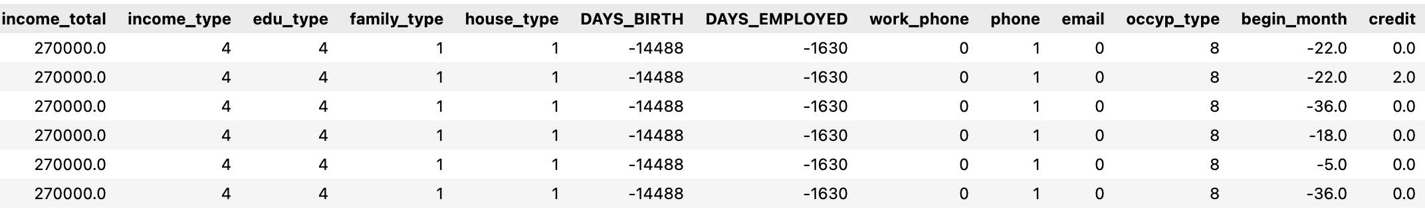
3. ML Modeling
중복 데이터 확인
Begin_month는 같지만, Credit이 다른 경우
2. Credit은 같지만, Begin_month가 다른 경우
Classifying Credit Card Users: A Machine Learning Analysis
Zero-base 1팀

Slide 19
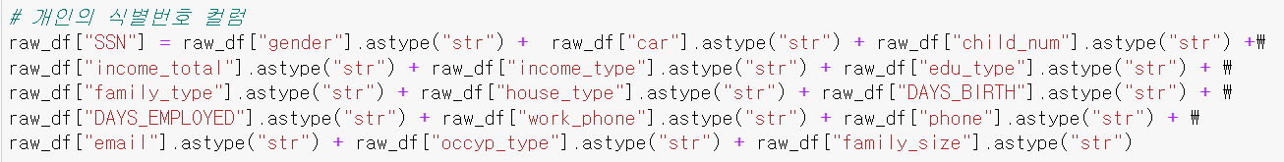
3. ML Modeling
고유ID column 생성
한 사람이 여러 카드를 발급받았다는 가정, begin_month와 라벨 credit를 제외한 모든 컬럼을 합쳐서 한 사람을 식별하는 고유 ID컬럼을 생성
Classifying Credit Card Users: A Machine Learning Analysis
Zero-base 1팀

Slide 20
3. ML Modeling
모델 성능 결과 확인
성능향상, 성능하락
 | XGBoost |  |  | LightGBM |  |  | CatBoost
Accuracy_score | ( - ) 0.71 |  |  | ( - ) 0.71 |  |  | ▲ 0.74
Log_Loss | ▲ 0.80 |  |  | ▲ 0.79 |  |  | ▲ 0.66
 | Recall | Precision | F1 score | Recall | Precision | F1 score | Recall | Precision | F1 score
Credit_0 | ▲ 0.29 | 0.50 | 0.37 | ▲ 0.24 | 0.47 | 0.32 | ▲ 0.26 | 0.61 | 0.36
Credit_1 | ▼ 0.47 | 0.61 | 0.53 | ▼ 0.42 | 0.62 | 0.50 | ▼ 0.44 | 0.70 | 0.54
Credit_2 | ▲ 0.88 | 0.88 | 0.81 | ▲ 0.90 | 0.74 | 0.81 | ▲ 0.94 | 0.75 | 0.83
중복데이터를 고유 ID 부여로 처리 후 큰 성능 개선이 나타남.
특히, CatBoost의 경우 LogLoss 지표에서 다른 모델에 비해 결과값에 유의미한 차이가 있음.
Classifying Credit Card Users: A Machine Learning Analysis
Zero-base 1팀

Slide 21
3. ML Modeling
Credit은 같지만, Begin_month가 다른 경우를 삭제
중복 데이터 제거
성능향상, 성능하락
 | XGBoost |  |  | LightGBM |  |  | CatBoost
Accuracy_score | ▲ 0.77 |  |  | ▲ 0.77 |  |  | ▲ 0.77
Log_Loss | ▲ 0.73 |  |  | ▲ 0.73 |  |  | ▲ 0.62
 | Recall | Precision | F1 score | Recall | Precision | F1 score | Recall | Precision | F1 score
Credit_0 | ▲ 0.35 | 0.55 | 0.43 | ▲ 0.33 | 0.59 | 0.42 | ▼ 0.14 | 0.77 | 0.24
Credit_1 | ▲ 0.53 | 0.61 | 0.57 | ▲ 0.51 | 0.62 | 0.56 | ▼ 0.36 | 0.74 | 0.48
Credit_2 | ▲ 0.89 | 0.82 | 0.86 | ▲ 0.91 | 0.81 | 0.86 | ▲ 0.98 | 0.77 | 0.86
고유ID를 부여하는 것보다 중복 데이터를 제거한 것이 더 좋은 결과값을 보여줌
Classifying Credit Card Users: A Machine Learning Analysis
Zero-base 1팀

Slide 22
3. ML Modeling
Clustering / PCA
성능향상, 성능하락
 | XGBoost |  |  | LightGBM |  |  | CatBoost
Accuracy_score | ( - ) 0.77 |  |  | ( - ) 0.77 |  |  | ▲ 0.78
Log_Loss | ▼ 0.74 |  |  | ▼ 0.76 |  |  | ▲ 0.60
 | Recall | Precision | F1 score | Recall | Precision | F1 score | Recall | Precision | F1 score
Credit_0 | ▲ 0.37 | 0.60 | 0.45 | ▼ 0.30 | 0.59 | 0.40 | ▲ 0.25 | 0.73 | 0.38
Credit_1 | ▲ 0.54 | 0.64 | 0.58 | ▲ 0.51 | 0.63 | 0.56 | ▲ 0.42 | 0.71 | 0.52
Credit_2 | ▲ 0.90 | 0.82 | 0.86 | ( - ) 0.91 | 0.81 | 0.86 | ▼ 0.96 | 0.79 | 0.87
Classifying Credit Card Users: A Machine Learning Analysis
Zero-base 1팀

Slide 23
3. ML Modeling
SMOTE
SMOTE | SMOTE
 | Before |  |  | After
Accuracy_score | 0.78 |  |  | 0.75
Log_Loss | 0.60 |  |  | 0.65
 | Recall | Precision | F1 score | Recall | Precision | F1 score
Credit_0 | 0.25 | 0.73 | 0.38 | 0.40 | 0.49 | 0.44
Credit_1 | 0.42 | 0.71 | 0.52 | 0.53 | 0.58 | 0.55
Credit_2 | 0.96 | 0.79 | 0.87 | 0.86 | 0.82 | 0.84
SMOTE 적용 후 0과 1에 대한 Recall 값은 개선되었으나 목표로 하는 2에 대한 Recall 값은 감소함.
Classifying Credit Card Users: A Machine Learning Analysis
Zero-base 1팀

Slide 24
3. ML Modeling
최종 모델
최종모델
분류 모델 | CatBoost
주요 처리 사항 | occpy_type NaN 처리 중복데이터 제거 Clustering / PCA 적용 연속형 변수 단위 변환 미적용
 | Feature engineering Income_total, edu_type, family_type, house_type, day_birth, day_employed, begin_month, income_occpy, car_reality, car_begin_before_employed
사용 Feature
성능 지표
Recall_0 | 0.25
Recall_1 | 0.44
Recall_2 | 0.95
Accuracy | 0.77
Log_Loss | 0.60
Classifying Credit Card Users: A Machine Learning Analysis
Zero-base 1팀

Slide 25
프로젝트 목표
카드 대금 연체 집단의 정보를 통해 연체 정도를 예측할 수 있는 알고리즘을 개발하고
건전한 금융시장 유지에 도움이 되는 인사이트를 제공한다.

Slide 26
Q&A

